Slide 1
Муниципальное бюджетное дошкольное образовательное учреждение «Детский сад «Алёнушка»
Предметно-развивающая среда по формированию интонационной выразительности речи у дошкольников
Воспитатели: Васина Е.Н. Коробкова Т.Д.

Slide 2
Актуальность
Очень часто речь детей невыразительна и неэмоциональна. Многие дети заучивают тексты стихотворений или роли к сказкам-драматизациям, но не умеют передать характер героев, их настроение. Отсутствие видимой эмоциональности и монотонность голоса, нарушение речевого ритма и других элементов не способствуют коммуникации таких детей, ухудшают их адаптацию в обществе.
Поэтому важно научить детей понимать собственное эмоциональное состояние, выражать свои чувства и распознавать чувства других людей через мимику, жесты и интонацию. По мнению специалистов именно дошкольный возраст является наиболее благоприятным для решения данных задач.

Slide 3
Развивающая среда
Развивающая среда – это система условий, обеспечивающая возможность осуществления детской деятельности и предусматривающая ряд базовых компонентов, необходимых для полноценного развития ребенка. Каждому коллективу ДОУ приходится искать ответ на вопрос: как создать эффективную предметную среду, стимулирующую развитие дошкольников? Детская деятельность не может быть полноценной на чисто вербальном уровне, вне предметной среды, иначе у ребенка исчезнет стремление узнавать новое, может появиться апатия. Поэтому предметно-развивающая среда должна отвечать требованиям актуального ближайшего и перспективного творческого развития каждого ребенка.

Slide 4
Задачи:
Организация безопасной, комфортной предметно - развивающей среды, способствующей эмоциональному благополучию детей с учетом их потребностей и интересов, направленную на активизацию речи и речевого общения.
Создание условий, для обеспечения разных видов деятельности дошкольников(игровой, творческой, театрализованной, самостоятельной).

Slide 5
Содержание:
Ширмы для настольного театра
Различные виды театра: пластилиновый, кукольный, перчаточный, пальчиковый, плоскостной
Набор масок
Набор «Эмоции»
Уголок Ряженья
Костюмы и атрибуты
Уголок «Мы в Мордовии живем»
Уголок «Краеведения»
Уголок «Гараж» и «Автомастерская»
Уголок «Знакомство с окружающим», «О самом себе»
Дидактический уголок с играми по развитию речи
Макеты «Домашние животные», «Дикие животные»

Slide 6
Кукла Матрёна, «Яблоки настроения» и др.
Наборы для сюжетно-ролевых игр «Больница», «Дочки-матери», «Парикмахерская», «Магазин»
Наборы предметных картинок
Звучащие предметы(для развития фонематического восприятия и слуха)
Игры для развития речевого дыхания
Дидактические игры
Книги, наборы открыток
Книжки-самоделки
Диски с мультфильмами и музыкой

Slide 7
Работа с родителями
Совместные выступления взрослых и детей
Участие в праздниках и конкурсах ДОУ
Помощь в пополнении уголка Ряженья, в изготовлении костюмов, реквизитов для театральной деятельности
Родительские собрания
Беседы
Консультации

Slide 8
ЦЕЛЬ ОБУЧЕНИЯ
Способствовать развитию интонационной стороны речи дошкольников

Slide 9
ЗАДАЧИ :
1.Обучение детей интонационной выразительности речи с помощью таких компонентов, как мелодика, темп, ритм, тембр, логическое ударение.
2.Формирование интереса к художественным произведениям, к малым формам фольклора.
3.Развитие эмоциональной сферы ребёнка.
4.Применение детьми выразительных средств театра: мимики, жестов, поз, движений.
5.Способствовать развитию речи, памяти, воображения.
6.Развитие творческих способностей, артистизма, коммуникативных навыков у детей.

Slide 10
Этапы работы:
1. Развитие восприятия интонации;
2. Формирование навыков её использования в собственной речи.

Slide 11
Направления работы:
-развитие речевого слуха (восприятия изменений силы, высоты голоса, тембра и темпа речи);
-развитие восприятия и воспроизведения ритмических структур, речевого ритма;
-развитие фонационного (речевого) дыхания;
-координация дыхания, голосообразования и артикуляции;
-развитие мимики и выразительности движений;
-развитие способностей понимать и передавать различные эмоции;
-развитие силы голоса, расширение высотного диапазона голоса;
-совершенствование темпоритмической организации высказываний;
-формирование восприятия и воспроизведения мелодики повествовательных, вопросительных и восклицательных высказываний.

Slide 12
Виды деятельности:
Гимнастика( артикуляционная, дыхательная, пальчиковая);
Упражнения для эмоционального развития детей;
Логоритмические упражнения;
Упражнения на развитие выразительности мими-ки, жестов, пантомимы;
Театральные этюды;
Речевые игры;
Игры-драматизации, игры- упражнения;
Инсценирование.

Slide 13
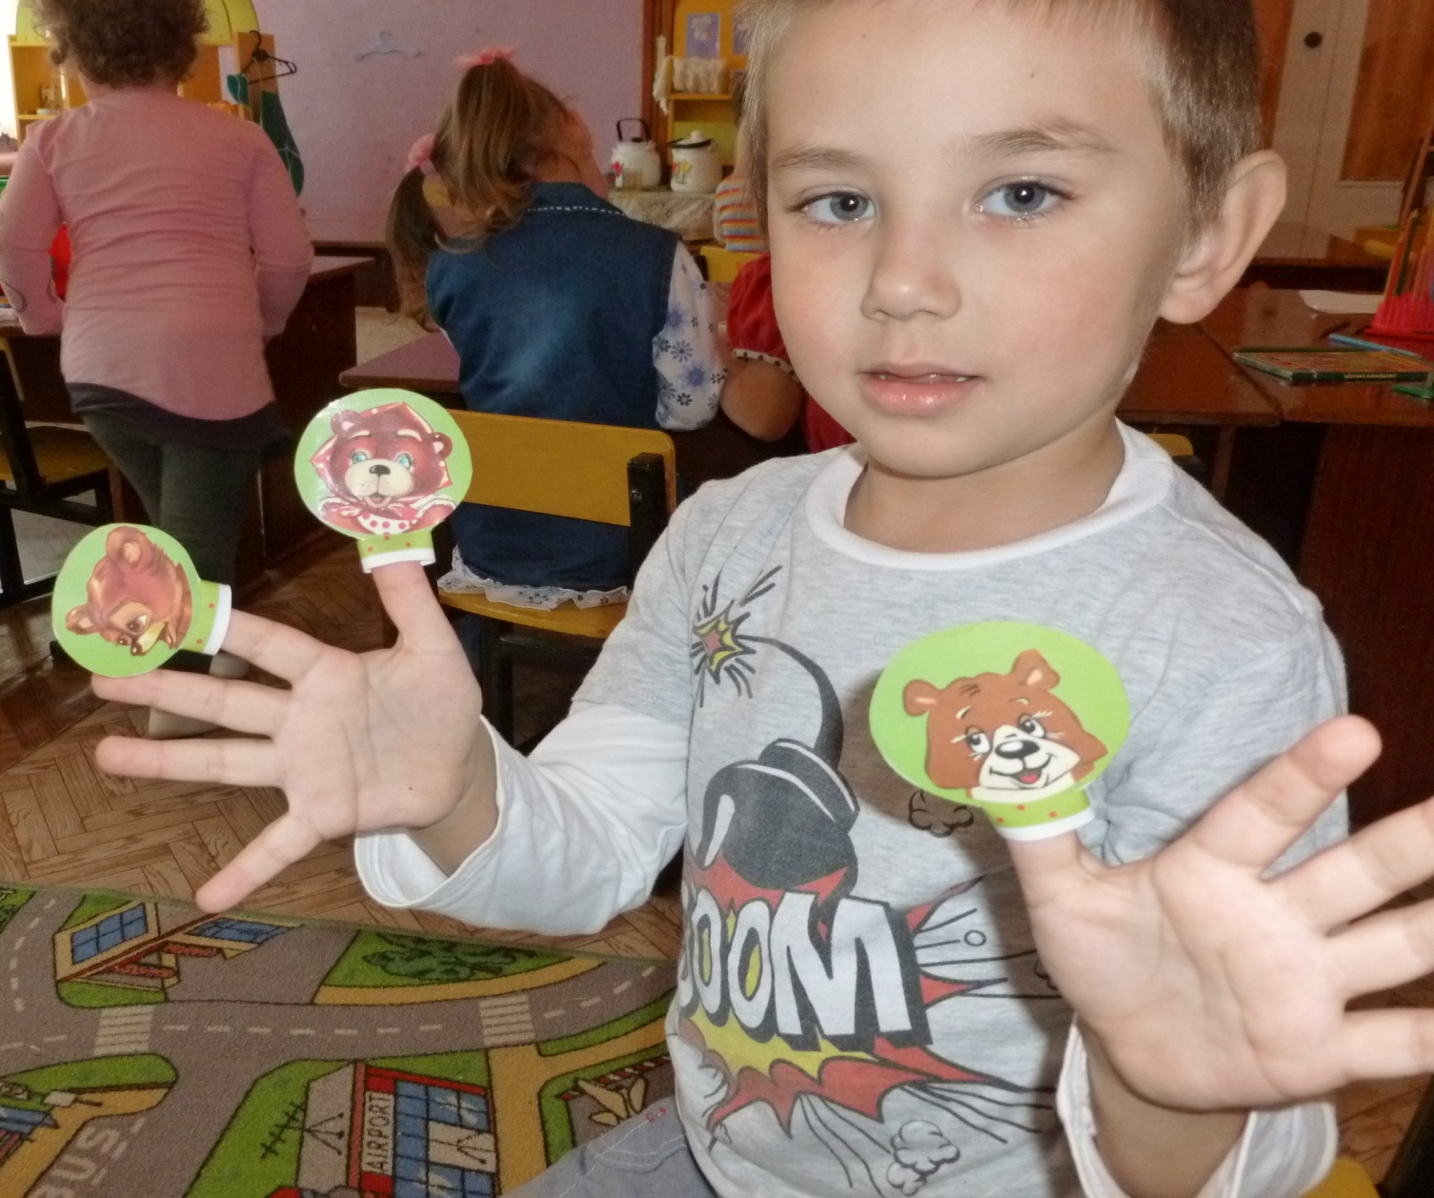
Театр

Slide 14
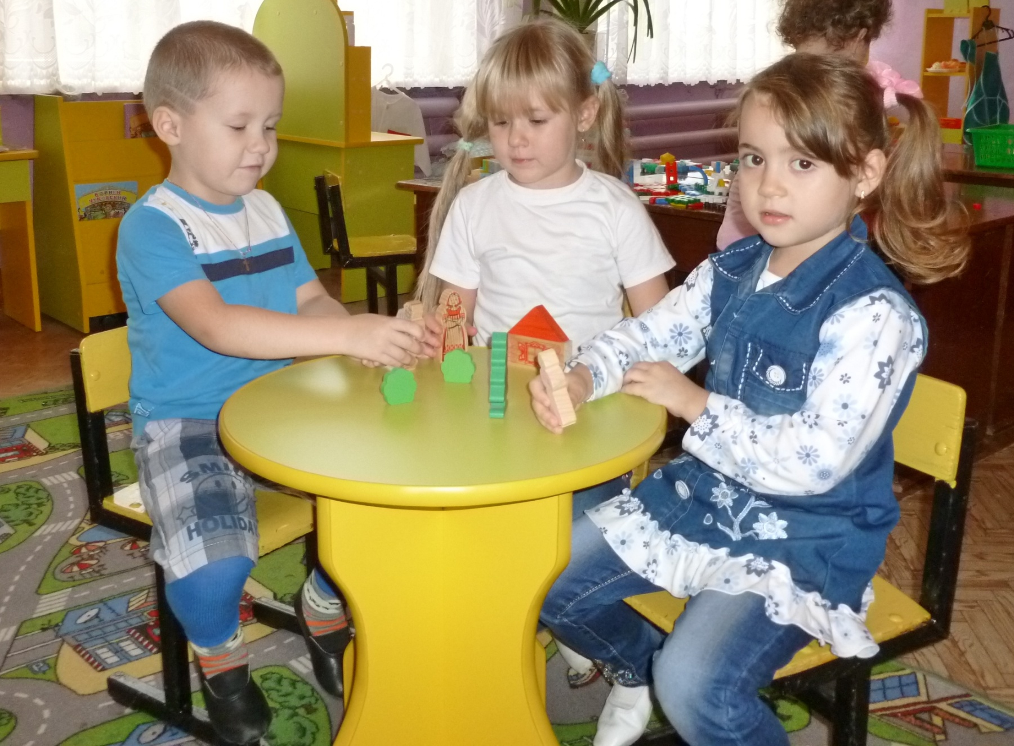

Slide 15
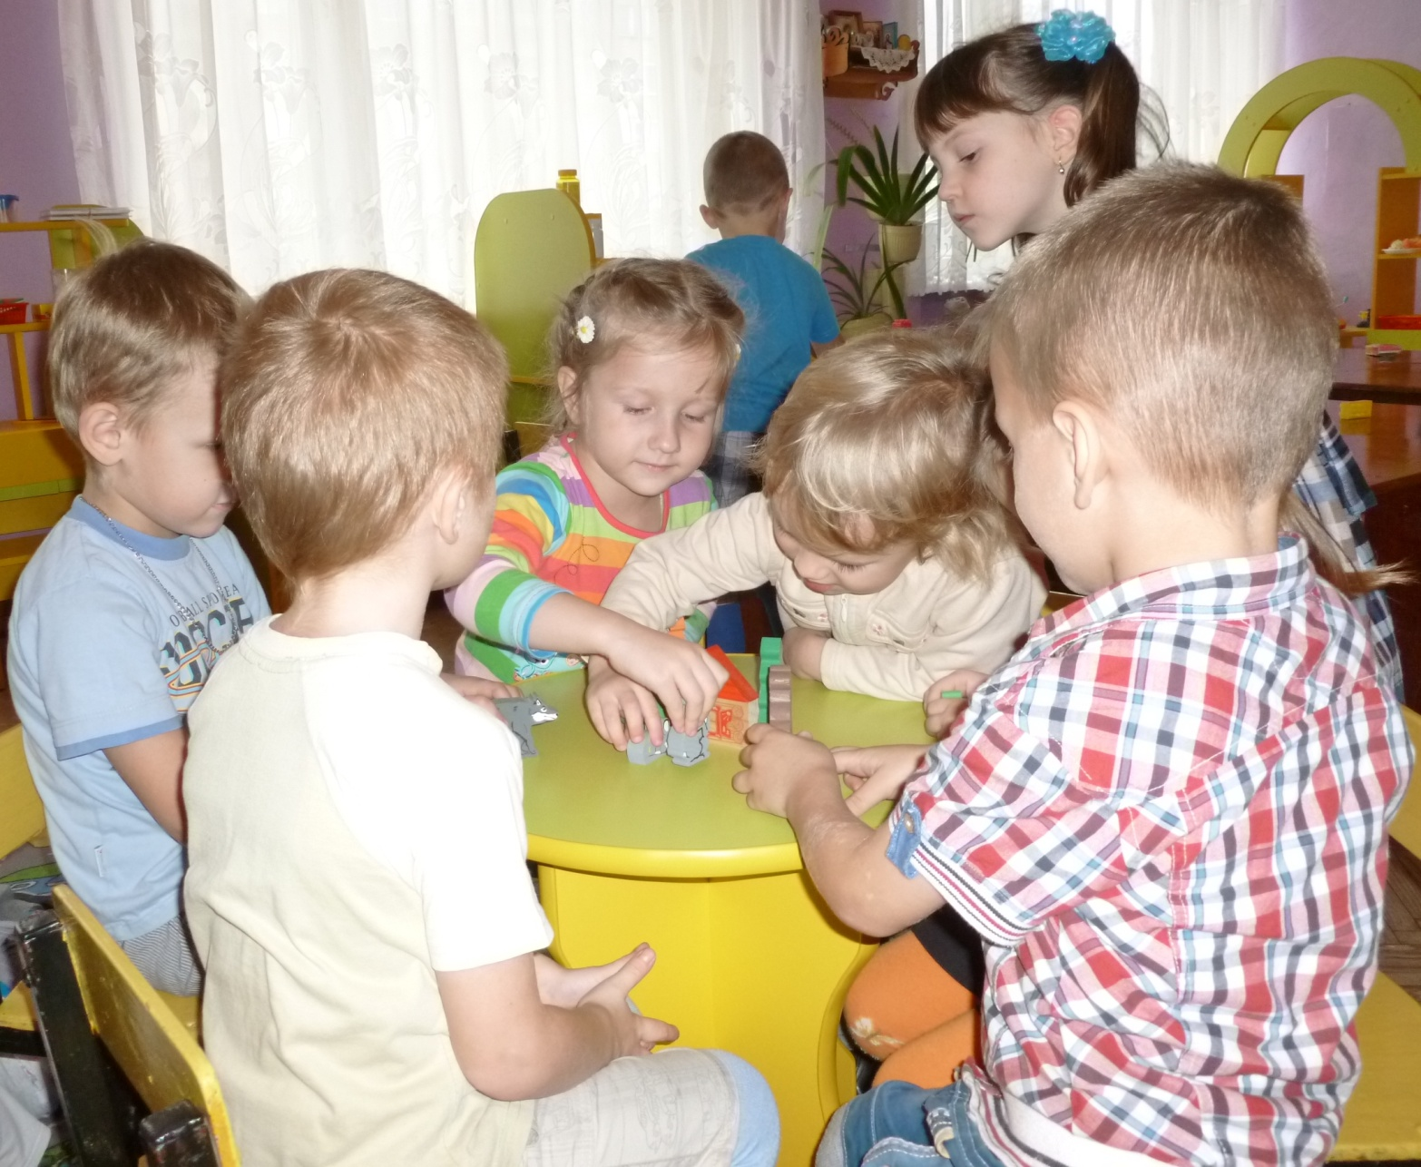

Slide 16
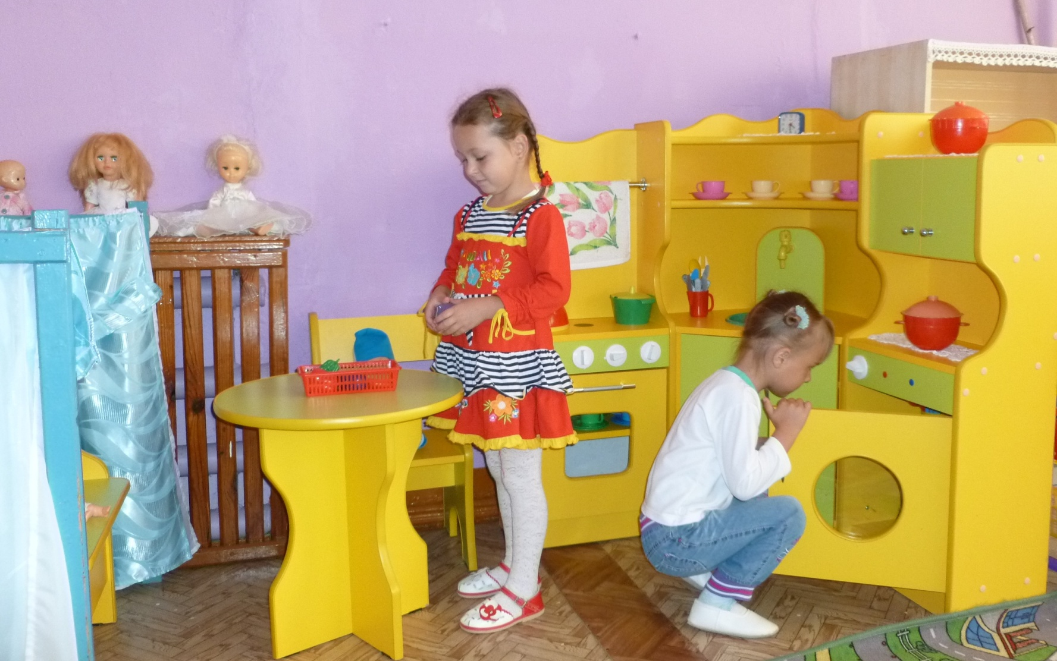
Сюжетно-ролевые игры

Slide 17
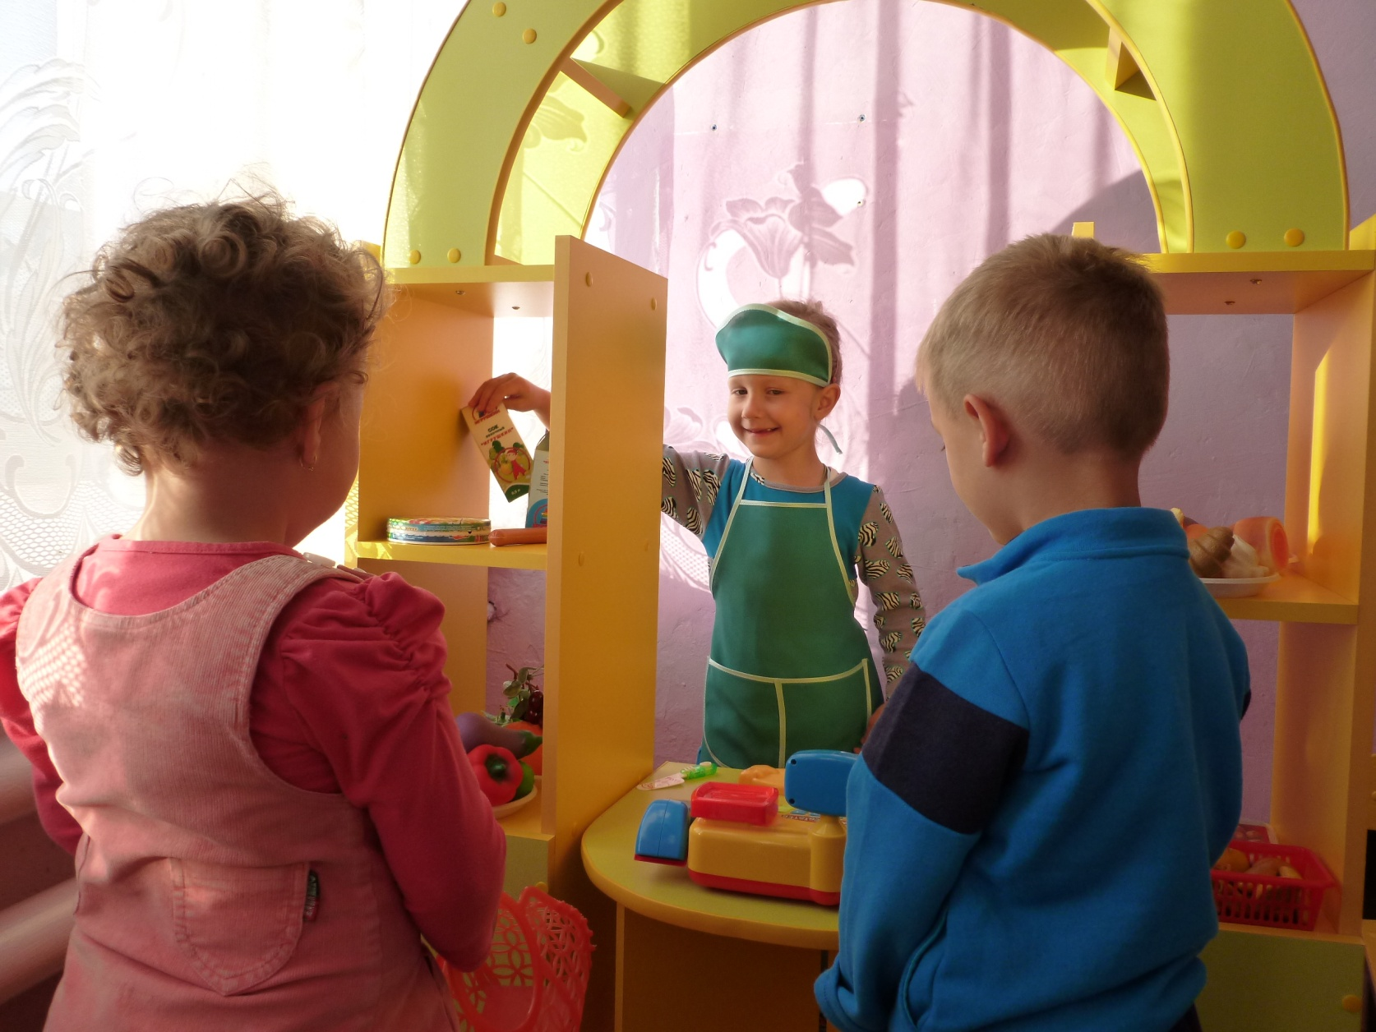

Slide 18
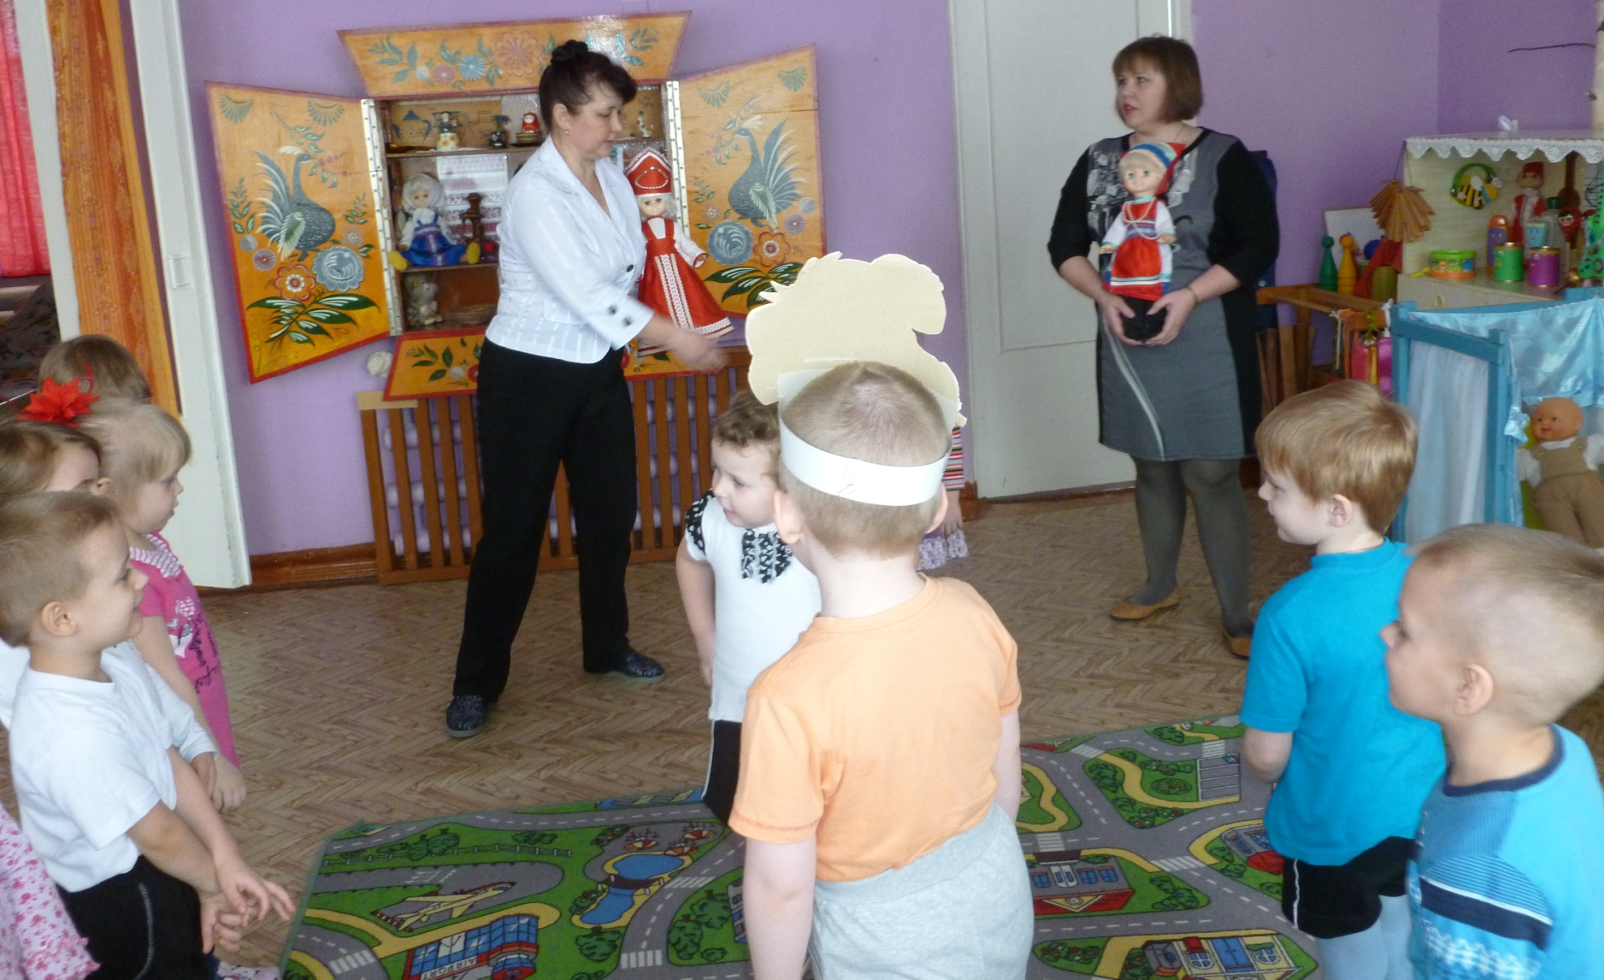
Речевые игры

Slide 19
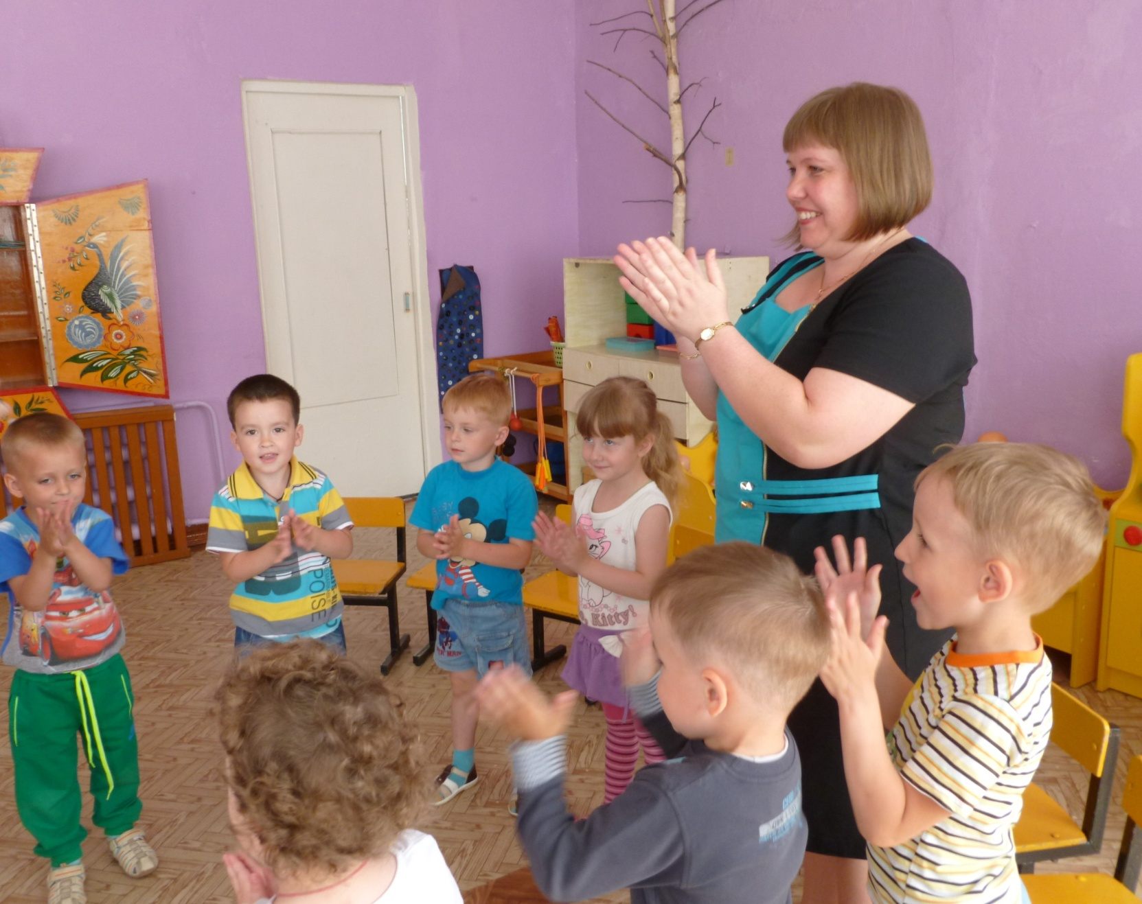

Slide 20
Результаты проделанной работы
Значительно возрос интерес детей к интонационной стороне речи. Дети используют различные средства выразительности. Повысилась игровая и творческая активность. Игры стали разнообразнее и интереснее.
У детей большое желание общаться, выступать, импровизировать.

Slide 21
Спасибо за внимание!

